Slide 1
KỸ THUẬT
AN TOÀN ĐỐI VỚI CÁC THIẾT BỊ NÂNG CHUYỂN

Slide 2
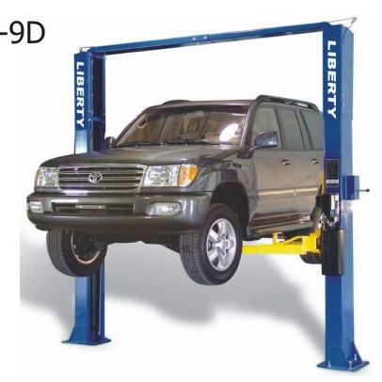
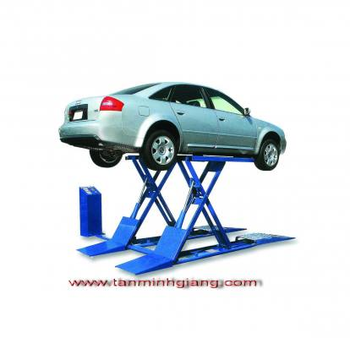
Giới thiệu một số thiết bị nâng hạ

Slide 3
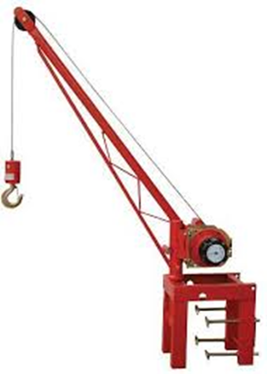
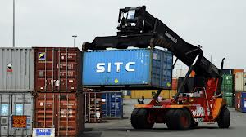
Giới thiệu một số thiết bị nâng hạ

Slide 4
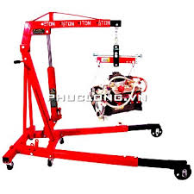
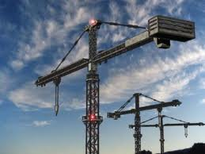
Giới thiệu một số thiết bị nâng hạ

Slide 5
AN TOÀN LAO ĐỘNG KHI VẬN HÀNH MÁY NÂNG (VẬN THĂNG)
Chỉ những ai hội đủ điều kiện sau mới được vận hành máy nâng :
Có độ tuổi lao động phù hợp với qui định nhà nước .
Có chứng nhận đủ sức hhoẻ của cơ quan y tế.
Được đào tạo nghề nghiệp và được chính thức giao vận hành máy nâng.
Được huấn luyện bảo hộ lao động và có chứng chỉ kèm theo.
Khi làm việc phải sử dụng đúng và đủ các phương tiện bảo vệ cá nhân được cấp phát theo chế độ gồm : áo quần vải dầy , nón cứng , găng tay vải bạt , giầy vải ngắn cổ. Đặc biệt công nhân tiếp nhận vật liệu ở đầu bàn nâng phải thường xuyên đeo dây an toàn.

Slide 6
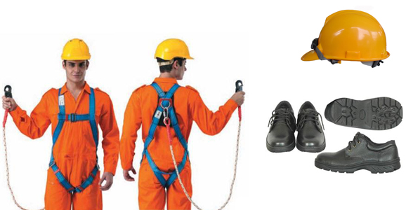

Khi làm việc phải sử dụng đúng và đủ các phương tiện bảo vệ cá nhân được cấp phát theo chế độ gồm : áo quần vải dầy , nón cứng , găng tay vải bạt , giầy vải ngắn cổ. Đặc biệt công nhân tiếp nhận vật liệu ở đầu bàn nâng phải thường xuyên đeo dây an toàn.

Slide 7
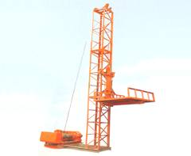
Trước khi vận hành máy nâng phải kiểm tra tình trạng kỹ thuật của nó xem nó có hoàn hảo không mới được đưa máy vào sử dụng. Việc kiểm tra bao gồm các nội dung sau:
Giá của máy nâng phải vững chắc và gắn chặt với công trình.
Sàn để công nhân ra lấy vật liệu phải sát với sàn nâng của máy. Sàn phải chắc chắn bảo đảm chịu được sức nặng của người và vật liệu.

Slide 8
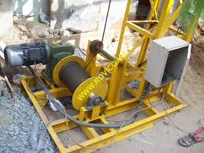
Khu vực đặt tời (bên ngoài máy nâng) và dây cáp chạy từ tời ra ngoài) phải được che chắn tốt. Cơ cấu thắng hãm của tời phải tốt. Bảng điện dùng cho tời phải đặt trong hộp kín và có khóa để khóa lại mỗi khi kết thúc công việc. Tời phải được cố định chắc chắn để không bị xê dịch, lật đổ trong khi đang làm việc. Dây cáp (xích) phải ở trong trạng thái tốt : không bị dập, đứt, xoắn...

Slide 9
Phải có thùng, giỏ để dựng vật liệu rời và chỉ đươc đựng nhiều nhất tới cách miệng thùng (giỏ) 20cm, không được chất quá đầy để tránh rơi vãi.
Phải có bảng ghi rõ tải trọng sức nâng cho phép của vật khi nâng hạ và gắn trên mái tại nơi dễ thấy nhất.
Tín hiệu giúp thông báo từ nơi điều khiển máy đến các tầng có xếp dỡ hàng phải bảo đảm thống nhất.
Mái hiên (hay tấm che) đặt bên trên chỗ làm việc của người điều khiển và người xếp tải phải đủ khả năng bảo vệ họ khi vật liệu ngẫu nhiên rơi xuống.

Slide 10
Khi máy nâng làm việc người điều khiển phải chú ý theo dõi để bảo đảm :
Dây cáp cuốn thứ tự trên tang trục thành từng lớp.
Chiều dài của dây cáp phải tính toán sao cho khi nó kéo hết dây cáp nó vẫn còn cuộn lại trên tang trục cuốn từ 3 - 5 vòng.
Không để dây xích hay dây cáp tuột hay bị kẹt trong khi chuyển động. Nếu xảy ra hiện tượng trên thì phải sửa chữa ngay ròng rọc.
Múp phải được móc chặt bằng dây xích hoặc dây cáp. Các dây cáp này phải cố định ở độ cao cách mặt đất ít nhất là 50cm và chiều dài dây phải thích hợp để tránh bị đổ.

Slide 11
Khi nâng vật lên cao phải có thắng hãm tốt để đề phòng vật rơi xuống. Không được thắng bằng cách giữ tay quay lại. Trong khi hạ vật xuống phải đứng cách xa ít nhất là 1m.
Chỉ được tiếp nhận hay chuyển giao vật liệu sau khi bàn nâng đã dừng ngang mặt sàn hoàn toàn . Trong mọi trường hợp, cấm công nhân xếp dở tải đu với theo tải trọng (vật nặng).
Khi nâng hàng, cấm đứng dưới vật đang nâng và gần sát khu vực nâng hạ. Phải treo biển có ghi rõ dòng chữ "Cấm người lên xuống bằng máy nâng tải, cấm người không có trách nhiệm vào dàn máy và bàn nâng"

Slide 12
Khi tạm ngưng công việc hay kết thúc ca làm việc phải hạ bàn nâng hay tải trọng xuống mặt đất. Cấm treo lơ lửng nó trên cao.
Khi cần sửa chữa hay dọn vật liệu rơi vãi dưới bàn nâng phải có biện pháp cố dịnh bàn nâng chắc chắn trước khi làm.
Trước khi ra về phải thu dọn nơi làm việc sao cho vệ sinh, ngăn nắp và phải có biện pháp bảo đảm loại trừ hoàn toàn khả năng khởi động trở lại của máy bởi người lạ mặt. Bàn giao máy lại cho ca sau với tình trạng kỹ thuật cụ thể của nó và ký tên vào sổ bàn giao.

Slide 13
AN TOÀN LAO ĐỘNG VẬN HÀNH CẦN TRỤC THÁP DI ĐỘNG (HOẶC CẦN TRỤC CHÂN ĐẾ)
Chỉ những người hội đủ các điều kiện sau mới được làm việc với cần trục tháp :
Có tuổi trong độ tuổi lao động do nhà nước quy định.
Đã qua kiểm traa khám sức khoẻ bởi cơ quan y tế.
Được đào tạo chuyên môn phù hợp, được huấn luyện BHLĐ và có các chứng chỉ kèm theo. ( gồm người lái, người làm tín hiệu, người móc tải). Định kỳ 12 tháng 1 lần những người này phải được huấn luyện và kiểm tra kiến thức chuyên môn và an toàn.
Được giao quyết định điều khiển cần trục bằng văn bản có chữ ký của giám đốc.

Slide 14
Chỉ cho phép công nhân làm việc trên cần trục tháp đã qua kiểm định và được cơ quan lao động cấp giấy phép cho phép hoạt động theo đúng luật định. Cần trục tháp chưa có giấy phép của ngành lao động không được phép hoạt động.
Công nhân làm việc trên cần trục tháp phải sử dụng đúng và đủ các PTBVCN được cấp theo chế độ gồm : áo quần vải dày, mũ cứng, găng tay vải bạt, áo mưa, găng vải ngắn cổ.
Giữa người lái và người làm tín hiệu phải phối hợp nhịp nhàng thống nhất theo ngôn ngữ quy ước giữa hai bên mà quy phạm Kỹ thuật an toàn thiết bị nâng đã quy định. Trong trường hợp người lái nhìn thấy tải trọng trong suốt quá trình nâng chuyển thì người móc tải kiêm luôn tín hiệu viên.

Slide 15
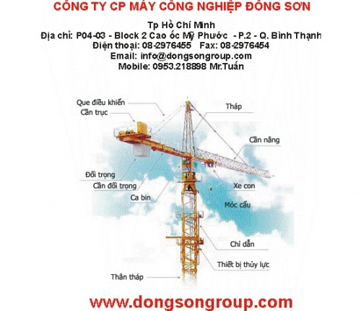
Trước khi vận hành phải kiểm tra tình trạng kỹ thuật hoàn hảo của các chi tiết và bộ phận quan trọng của cần trục tháp, thử lần lượt từng bộ phận của nó ở trạng thái không tải xem hoạt động của chúng có bình thường không. Chú ý xem xét tình trạng chất lượng của móc, cáp, dây tiếp đát, trụ chắn khóng chế hành trình, bộ phận chặn hoặc thiết bị chống lật cần, thiết bị chống tự di chuyển, thắng hãm các loại...vv.. Nếu có bộ phận, chi tiết nào hư hỏng phải báo cáo cho người phụ trách để tìm biện pháp khắc phục mới được vận hành.

Slide 16
Khi cho cần trục tháp làm việc trong vùng bảo vệ của đường dây tải điện phải có phiếu thao tác. Phiếu phải chỉ rõ các biện pháp an toàn, trình tự thực hiện các thao tác, vị trí đặt cần trục tháp. Phiếu này do thủ trưởng đơn vị sử dụng cần trục tháp ký và giao trực tiếp cho người lái.
  Cấm thiết bị nâng làm việc dưới đường dây điệ cao thế.
  Khi di chuyển hay bắt buộc phải bố trí cần trục đứng làm việc dưới đường dây tải điện hạ thế phải đảm bảo khoảng cách tối thiểu từ thiết bị nâng đến dây không nhỏ hơn 1 m.
Trước khi bắt đầu làm việc phải báo cho những người không có trách nhiệm ra khỏi khu vực nâng, chuyển và hạ tải.
Trong khi làm việc ngoài trời cửa bưồng phải đóng lại và có khóa (chốt). Cửa kính quan sát buồng phải được lau sạch thường xuyên.

Slide 17
Phải che chắn các bộ phận :
Truyền động bánh răng, xích, trục vít.
Khớp nối có bu lông và chốt lồi ra ngoài.
Các khớp nối nằm gần chổ người qua lại.
Trống (tambour) cuộn cáp đặt gần người lá hay gần lối đi lại nhưng không được làm cản trở người lái theo dõi cáp cuộn trên trống.
Các trục truyền động có thể gây nguy hiểm.
Phải bao che các phần mang điện hở mà con người có thể chạm phải khi làm việc trong buồng điều khiển.
Công tắc hạn chế hành trình của cơ cấu di chuyển phải đặt sao cho việc ngắt động cơ xảy ra ở cách trụ chắn một khoảng không nhỏ hơn toàn bộ quãng đường thắng (phanh) cơ cấu có ghi trong lý lịch máy.

Slide 18
Làm việc ban đêm phải có đèn pha chiếu sáng đủ cho khu vực làm việc, công tắc đèn phải bố trí ở chân cần trục. Ngoài ra phải có đèn chiếu sáng đầy đủ cho buồng điều khiển với mạng điện riêng để khi ngắt điện thiết bị nâng không làm tắt đèn.
Người điều khiển thiết bị di chuyển, hạ tải phải nắm vững :
Cách xác định chất lượng, sự phù hợp của cáp và tiêu chuẩn loại bỏ cáp.
Trọng tải được phép nâng và cách ước tính trọng lượng của tải.
Cách kiểm tra hoạt động của các cơ cấu và thiết bị an toàn.
Cách kiểm tra hoạt động của phanh và cách điều chỉnh phanh.
Khái niệm về độ ổn định và các yếu tố có ảnh hưởng đến nó ( mối quan hệ giữa sự thay đổi tải trọng và tầm với, tốc độ gió nguy hiểm.v.v...).
Cách xác định vùng nguy hiểm của thiết bị nâng.
Cách xác định sự cố xảy ra.

Slide 19
Người móc tải phải biết :
Trọng tải mà cần trục được phép nâng, trọng tải của cần trục tương ứng với tầm với.
Chọn cáp, xích buộc phù hợp với trọng lượng và kích thướt của tải.
Xác định chất lượng cáp, xích, móc tải.
Cách buộc và treo tải lên móc.
Qui định tín hiệu trao đổi với người điều khiển thiết bị nâng khi phải kiêm nhiệm vai trò tín hiệu viên.
Ước tính trọng lượng của tải.
Vùng nguy hiểm của thiết bị nâng.

Slide 20
Nghiêm cấm :
Lên xuống thiết bị nâng khi nó đang di chuyển.
Nâng tải trọng trong tình trạng chưa ổn định hoặc chỉ móc lên một bên của móc kép.
Nâng hạ tải, di chuyển tải khi có người đang đứng trên tải (để cân bằng hay sửa chữa lại dây buộc).
Nâng tải đang bị vùi dưới đất, bị các vật khác đè lên, tải đang liên kết với các vật khác bằng bu lông hoặc liên kết với bê tông.

Slide 21
Kéo lê tải trên mặt đất, mặt sàn, trên đường ray (khi cáp nâng tải xiên), vừa nâng vừa quay hoặc di chuyển tải nếu hồ sơ kỹ thuật của nhà chế tạo không cho phép làm điều đó, di chuyển ngang tải khi tải nằm cao hơn chướng ngại vật nhỏ hơn 500mm.
Dùng móc để gỡ cáp, xích đang bị tải đè lên.
Xoay và điều chỉnh các tải dài và cồng kềnh khi nâng chuyển và hạ tải mà không có các công cụ chuyên dùng thích hợp. (Chỉ được phép điều chỉnh tải khi nó cách sàn khoảng 200mm và cách người thực hiện không ít hơn l m).
Đưa tải lên xe khi người lái chưa ra khỏi ca-bin, qua lỗ cửa hoặc ban công khi không có sàn nhận tải.

Slide 22
Khi xem xét kiểm tra, sửa chữa và điều chỉnh các cơ cấu, thiết bị điện hoặc xem xét sửa chữa kết cấu kim loại phải ngắt cầu dao dẫn điện hoặc tắt máy (đối với các kiểu dẫn động không phải bằng điện ).
Khi tạm ngừng việc không cho phép treo tải lơ lửng. Kết thúc công việc phải tắt máy và rút móc tải lên cao khỏi không gian có người và các thiết bị khác hoạt động . Thu dọn nơi làm việc gọn gàng, làm vệ sinh , ghi sổ nhật ký ca rồi ký tên trước khi giao cho người của ca sau.

Slide 23
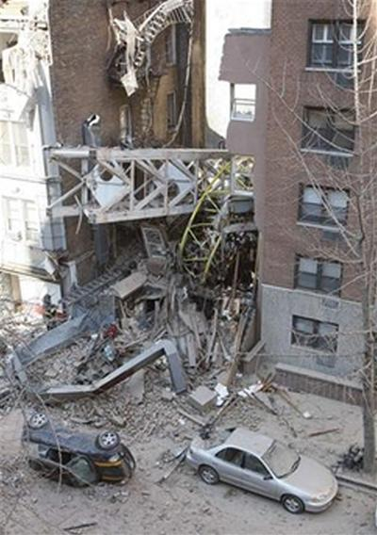
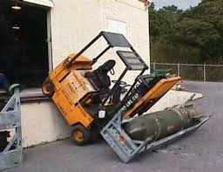
Một vài hình ảnh về tai nạn khi sử dụng thiết bị:

Slide 24
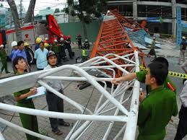
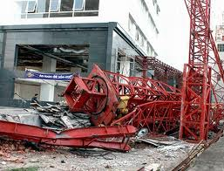

Slide 25


